Slide 1
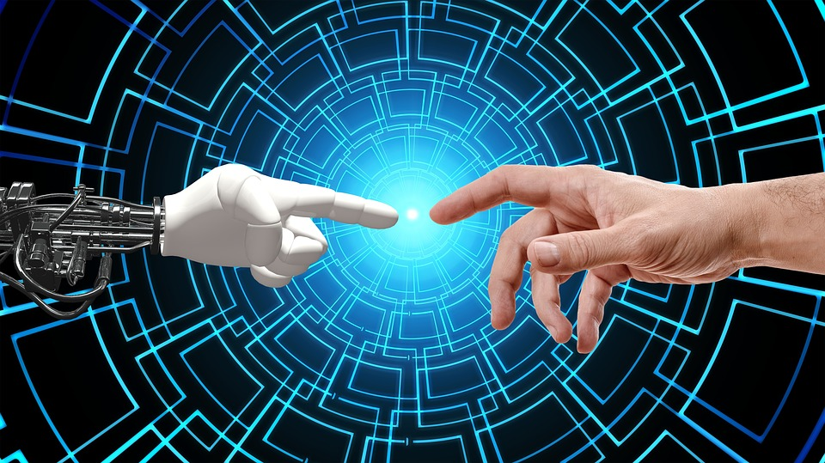
BANK MARKETING
GRUPO2
Claudio, Cleiton, Dirceu e Douglas

Slide 2
MERCADO
ARQUITETURA
ANÁLISE
AGENDA
DESAFIO
MODELO
TÉCNICA
SOLUÇÃO
DADOS
RECOMENDAÇÃO

Slide 3
O QUE O MERCADO DIZ_
Personalização começa a ir além da habilidade, da agenda e do perfil pessoal do gerente de contas (banker) ou do consultor de investimentos (advisor), ferramentas tecnológicas, como sistemas de gerenciamento do relacionamento com o cliente (CRM), big data e camadas analíticas (analytics), prometem suprir o profissional com informações detalhadas para definir produtos e serviços, tipo e momento de contatos e ofertas adequados.
“As tecnologias na mira dos profissionais de investimento são robôs e plataformas de aconselhamento automatizadas. A mais relevante, porém, talvez sejam as soluções de inteligência artificial para refinar a prestação de serviço do banker ao cliente.”
Ricardo Tiezzi, diretor do Boston Consulting Group (BCG)
“as tendências que derivam da atual onda de investimento em tecnologias para o setor são o novo executivo, com superpoderes apoiados em dados e plataformas abertas. “Os bancos podem ter de se conectar a terceiros e abdicar de receitas para oferecer produtos mais adequados”
Denis Nakazawa, diretor executivo de mercado de capitais da Accenture na América Latina
“O paradigma de atendimento presencial, apoiado por documentos em papel, começa a ser quebrado por clientes de hábitos digitais. Hoje há tecnologia para levar informações a qualquer instante para o cliente, seja por mobile ou internet”
Gabriel Leal, sócio e líder comercial e de relacionamento com o cliente do grupo XP
Matéria publicada no dia 25 de Abril de 2019 – Época, disponível aqui

Slide 4



QUAIS OS DESAFIOS_
Geração de leads e fechar mais negócios rapidamente.
Identificar e atender os desejos de potenciais investidores com base em comportamento anteriores
Conectar-se individualmente com clientes nas redes sociais, dispositivos móveis e mais.
Acompanhar os dados de investimentos do mercado

Slide 5




A NOSSA SOLUÇÃO_
INTERAÇÃO COM INVESTIDORES
INVESTIDORES
Que aceitaram campanha anteriores
Que pesquisam investimento na internet
Que tenham perfil de investimento
Que tem dinheiro mas não investem
Dispositivo móveis.
Rede sociais
Marketing Direto
MODELO
“O CAÇA-INVESTIDOR”
Robô de Investimento
MERCADO
Cenário Econômico
Investimentos Disponíveis

Slide 6


O NOSSO ESCOPO_
INTERAÇÃO COM INVESTIDORES
INVESTIDORES
Que aceitaram campanha anteriores
Que pesquisam investimento na internet
Que tenham perfil de investimento
Que tem dinheiro mas não investem
Dispositivo móveis.
Rede sociais
Eficiência
Marketing Direto
MODELO
“O CAÇA-INVESTIDOR”
Identificar o perfil de cliente que aceitaria fazer um depósito a prazo e fazer recomendação para o Marketing
Robô de Investimento
MERCADO
Cenário Econômico
Investimentos Disponíveis

Slide 7
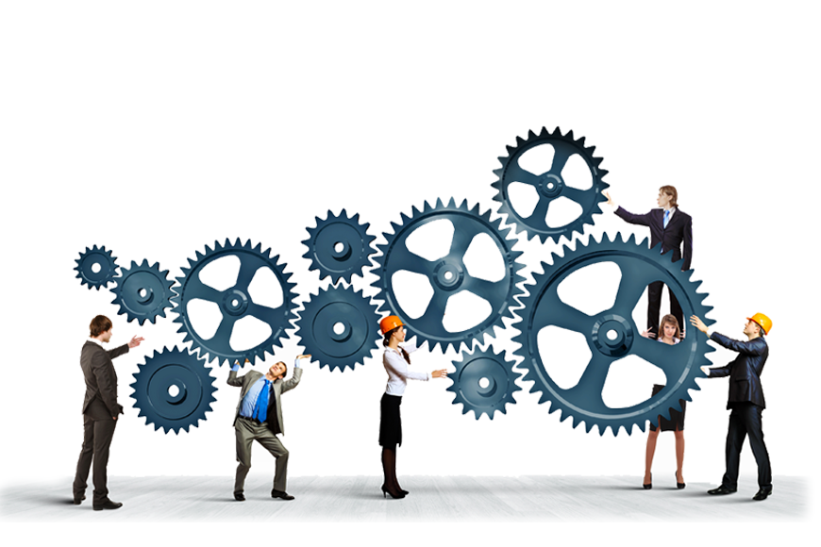
QUAIS PROFISSIONAIS_
Engenheiro de dados
Responsável ​​por encontrar tendências nos conjuntos de dados e desenvolver algoritmos para ajudar a tornar os dados brutos em informações úteis para a empresa.
Arquiteto de solução
Responsável pela construção de soluções tecnológica baseadas nas necessidades do negócio, fazendo uso dos serviços e recursos tecnológicos já existentes na empresa.
Cientista de dados
Responsável pelo estudo e análise de dados, estruturados ou não, que visa a extração de conhecimento ou insights para possíveis tomadas de decisão.
Analista de Business Intelligence
Responsável por melhorar as decisões da empresa, mediante dados e informações que são coletadas por diversas fontes e sistemas de informação

Slide 8


















ARQUITETURA REFERENCIA_
CAPTURA/
INGESTÃO
FONTES
DATA LAKE
ENTREGA
CONSUMO
RAW DATA
DADOS BRUTOS
PROCESSED DATA
DADOS PROCESSADOS
Dados de Campanha
Dados Clientes
Dados Perfil Investidor
Visualization Layer
ETL
Staging Layer
Processing Layer
View Layer
API
MLlib
Boosting
Speed Layer
Formulário perfil de investimento
Site
Dados navegação Internet

Slide 9








ARQUITETURA IMPLEMENTADA_
CAPTURA/
INGESTÃO
FONTES
DATA LAKE
ENTREGA
CONSUMO
RAW DATA
DADOS BRUTOS
PROCESSED DATA
DADOS PROCESSADOS
Dados de Campanha
Dados Clientes
Dados Perfil Investidor
Visualization Layer
ETL
Staging Layer
Processing Layer
View Layer
API
MLlib
Boosting
Speed Layer
Formulário perfil de investimento
Site
Dados navegação Internet

Slide 10


Compreensão
do banco de dados
O banco de dados do Bank Marketing é coletado da campanha de marketing direto de uma instituição bancária de Portugal.
Campanha de marketing pode ser entendida como telefonemas para os clientes para convencê-los a aceitar fazer um depósito a prazo com seu banco.
Depois de cada chamada, eles estão sendo marcados como “No” - sendo que o cliente não fez um depósito e “Yes” - sendo que o cliente de plantão aceitou fazer um depósito.
O objetivo deste projeto é identificar o perfil de cliente que aceitaria fazer um depósito a prazo com base nas informações de histórico de campanhas.
● O que esses dados podem nos informar sobre o sucesso de marketing dessa campanha?
● Essas técnicas de ciência de dados podem ser aplicadas a outras áreas?

Slide 11

Análise Exploratória
1. Dados de Campanha de Marketing Direto via Telefone (Fixo , Móvel) de uma Instituição Financeira.
2. Base com 41.188 linhas
3. Características dos Dados:
2.1) Dados Pessoais
2.2) Dados Cliente
2.3) Dados da Campanha
4. Base com Variáveis Numéricas (10) e Categóricas (10)
5. Variável de Resposta define a efetividade da Campanha
6. Base Desbalanceada com 11% de Campanhas efetivas contra 89% de não efetivas.
7. Devido à base desbalanceada utilizou-se o AUC como medida de efetividade dos Modelos.

Slide 12

Técnicas Utilizadas
Utilizamos o Spark MLlib para machine learning. O MLlib inclui três partes principais: Transformer, Estimator e Pipeline.
Utilizamos a função StringIndexer para a transformação das variáveis categóricas. StringIndexer designa um índice para cada Categoria.
Após a indexação das variáveis utilizamos a função One-hot encoding para criar colunas de vetores binários, com no máximo um valor único. Essa codificação permite que algoritmos como a consigam utilizar as variáveis categóricos e tornam a predição mais eficiente. Tem especial impacto na Regressão Logística.
Modelos Treinados
4.1) Regressão Logística
4.2) Random Forest
4.2) Boosting

Slide 13


Modelo implementado
MELHOR MODELO:
BOOSTING
84%
AUC

Slide 14

Resultados dos
Modelos Treinados
Modelo | AUC
REGRESSÃO LOGISTICA
79%
RANDOM FORESTS
80%
BOOSTING
84%

Slide 15

Variáveis
Recomendações
Euribor
Con.Price.Idx
Menor 1.30
90 a 100
Age (Idade)
Marital (Estado Civil)
Education (Educação)
Job (Emprego)
Acima dos 30 anos
Casados ou solteiros
Com ensino superior
Administradores e Gerentes
Recomendações para a equipe de marketing.
Contact (Contato)
Celular
Month (Mês)
Day Week (Dias)
2º Semestre
Quinta, Segunda e Terça

Slide 16
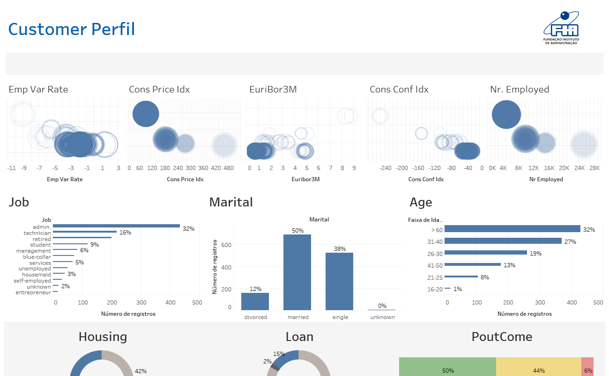
Resultado
Tableau
OBRIGADO

